Slide 1
第3课
美国内战

Slide 2

1842-1846取自英国
1803年从法购得
1783年英国承认美国独立时的领土
1848年从墨西哥夺取
1845吞并
1853年从墨西哥购得
1810-1819取自西班牙

Slide 3


北部资本主义工商业经济（资本主义制度）
一、战争爆发
（两种经济制度的矛盾）
美国北部新兴的城市
动力织布机厂

Slide 4
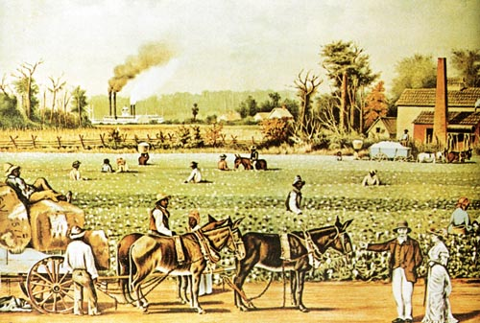
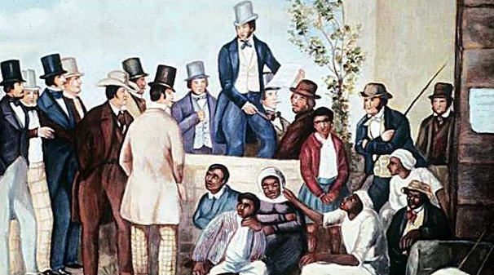
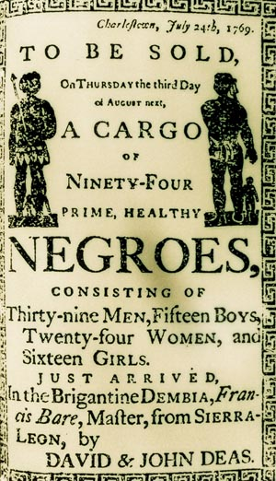
美国南方种植园经济（奴隶制度）
兴盛的种植园经济
南方拍卖黑奴的场景
拍卖黑人奴隶的广告

Slide 5
1810年至1860年美国工业总产值增长了9倍之多。而北方工业产值占全国比重的91%，生产总值占全国比重的75%,工业总产值居世界第4位。
1790年南方黑奴的人数有67.7万人，而到1860年黑奴人数增长到400万人。
1790年种植园主从黑奴身上所榨取的利润为每人80美元，到了1860年所榨取的利润上升到了每人1400-2000美元。
北方资本主义工商业经济
南方种植园奴隶制经济

Slide 6
南北矛盾焦点：
奴隶制的废存问题
北方工业化程度高。随着工业革命的发展，一方面，北方需要掌握南方的市场，销售工业品，同时，也需要南方的棉花等原料；而且北方的资本家希望解放黑人奴隶，扩充自由劳动力。
可是南方的种植园主却希望进口廉价的英国商品，更愿意把棉花卖到国外，获得更多的收益，同时希望有更多的黑人奴隶，发展更多的种植园；甚至想把奴隶制度推广到新扩张的西部领土上。
这就使北方失去了南方的原料和市场，而且奴隶制度占用大量的劳动力，从而影响了北方资本主义的进一步发展。
根本 原因：
北方资本主义经济和南方种植园奴隶制经济之间的矛盾逐渐不可调和

Slide 7
材料1：(1860年5月)共和党全国代表大会在芝加哥召开，这次会议的主旨是：在全国之内，在奴隶制不存在的地方，立法权不得用以助长奴隶制度……买卖奴隶是违反人道主义的犯罪行为。
——《美国通史》
材料2：（1860年4月）南方最有名的演说家燕西做了重要发言：你们(指北方代表)认为，无论是自然法，还是上帝的法律，都没有奴隶制度存在──只有州法律承认它；它是错误的，但你们不能指责报怨它。如果你们改变立场，认为奴隶制度是正确的、也许你会大获全胜，脑海中也不再有反对奴隶制度的想法……
──[美]詹姆斯·鲍德温《亚伯拉罕·林肯传》
奴隶制的存废
依据材料分析：南北方矛盾的核心是什么？

Slide 8
林肯生平资料
纵观他的一生，很少有鲜花和掌声，失败却如影随形:
小时候，家境贫寒，他帮助家里搬柴、提水、做农活等。
9 岁的时候，母亲去世 ;
16岁开始自己谋生；
23岁失业;当过农场雇工、石匠、船夫等。
26岁离结婚的日子还差几个月的时候，未婚妻不幸去世;
27岁得了精神衰弱症;
29选州议会议长，失败了;
33岁竞选美国国会议员，仍然没有成功;
47岁竞选美国副总统提名，结果被对手击败；
又过了两年，他再一次竞选参议员，还是失败了;
没有谁象他一样屡战屡败但又屡败屡战。可以说他一直没有放弃自己的追求，他一直在做自己生活的主宰，直到当选为美国总统。他用自己的行为告诉世人什么是真正的坚持。

Slide 9


一对不可调和的矛盾
“在堪萨斯州，两个陌生人相遇，见面礼是互相用枪指着问：拥护还是反对奴隶制？如果回答相背，马上开枪射击。”
——1858年《华盛顿邮报》
你从图中得到哪些信息？
盾
北部
矛盾焦点：
奴隶制的存废问题
南部
西部
南北战争的根本原因：北方资本主义经济和南方奴隶制种植园经济之间的矛盾不可调和。

Slide 10
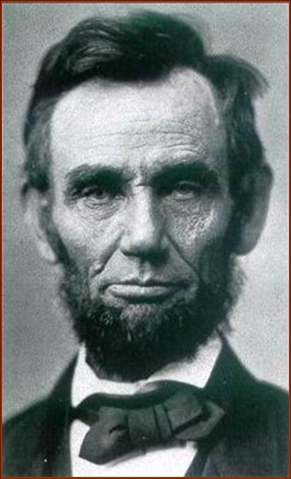
二、内战爆发(1861年）——捍卫联邦
一场不可避免的战争
1、导火线:
1860年林肯当选美国总统
“大家都知道，一个一半人民是奴隶，一半人民是主人的国家，绝对不可能永久存在！我们每一个有正义感的国民，都应该拿出信心、力量去做我们认为应该做的事情。”这段直率简洁的讲词，深深打动了人民的心灵，林肯终于击败所有对手当选为美国第十六任总统。

Slide 11
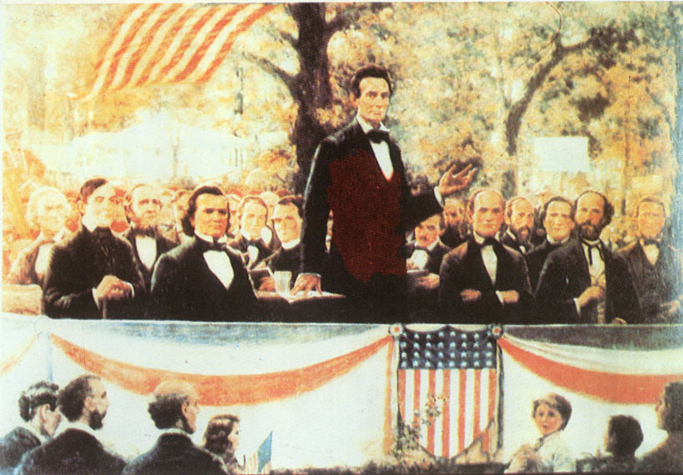
为什么林肯当选美国总统成为内战的导火线？
“一幢裂开的房子是站立不住的。我相信这个政府不能永远维持半奴隶和半自由的状态。我不期望联邦解散，我不期望房子崩塌，但我的确希望它停止分裂。” “联邦必须而且将会得到保留”、“不再让给奴隶制度一寸新的土地”
——林肯竞选演讲词
1、文中的“房子”是指什么？
2、“半奴隶半自由的状态”分别指哪两种不同的经济制度?
3、这段话，反映了林肯的哪些主张？
美国联邦
南方奴隶制种植园和资本主义经济
维护国家统一，废除奴隶制

Slide 12

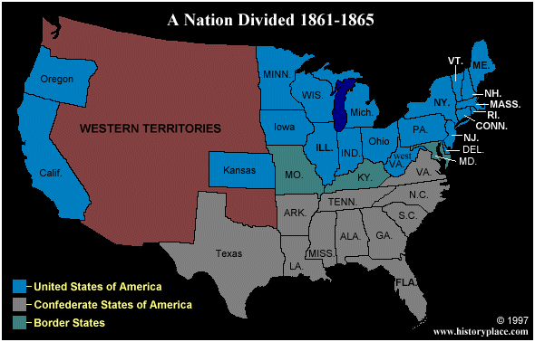

二、内战爆发(1861年）——捍卫联邦
一场不可避免的战争
南方宣布退出联邦，成立“南部同盟”
西部
自由地区（7个）
北部
自由州（19个）
南方政权国徽
南部同盟
蓄奴州（7个）
美利坚联盟国国旗
国家面临着分裂

Slide 13
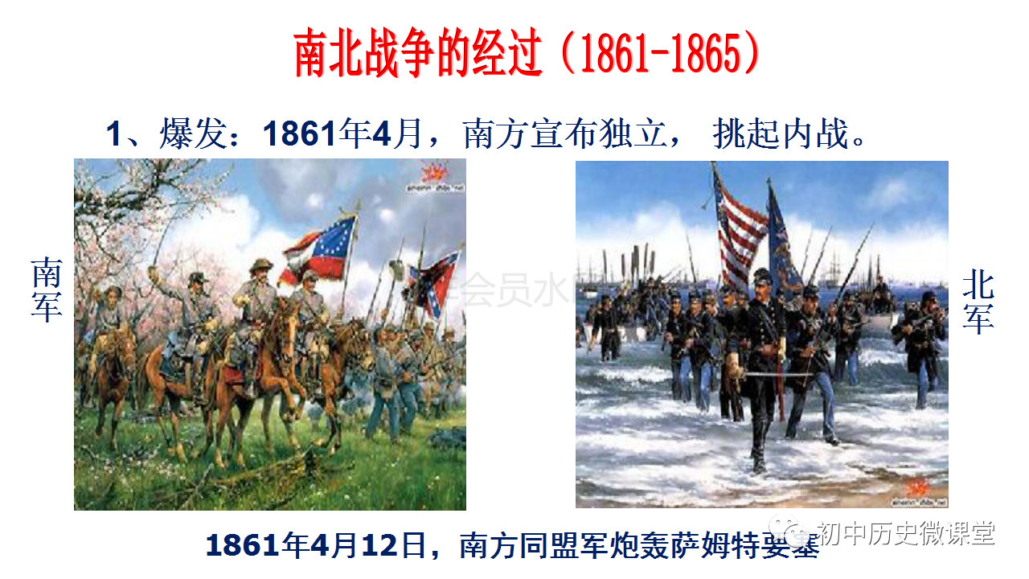
2、爆发：1861年4月南方挑起内战。

Slide 14
你来预测一下战争的结果。战争初期形势会怎样呢？
南北双方情况对比表
双方 | 州数 | 人口 | 经济 | 性质 | 人心 | 海军舰只
北方 | 23个 | 2200万 | 先进 | 正义 | 支持 | 700艘
南方 | 11个 | 900万 | 落后 | 非正义 | 反对 | 少量
3、战争初期形势：北方节节失利
请同学们阅读课文找出原因：
南方蓄谋已久，早有军事准备

Slide 15
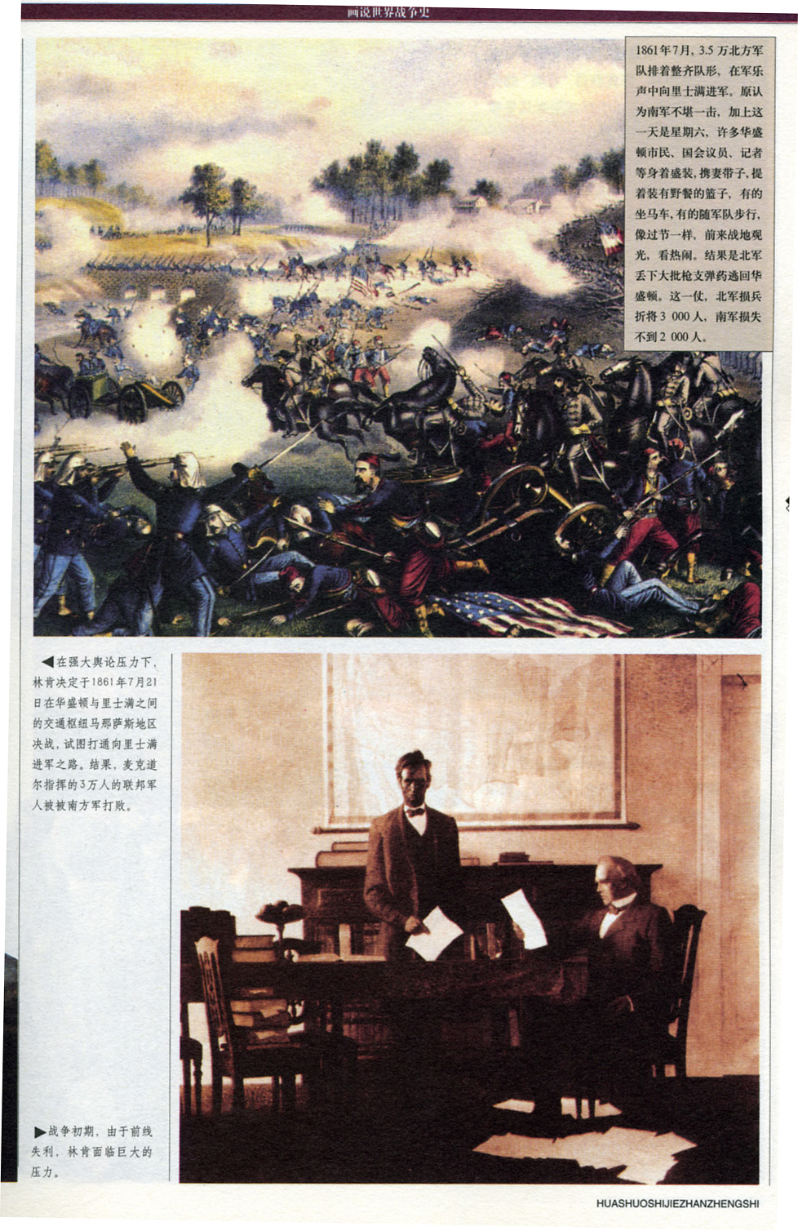
二、内战爆发(1861年）——捍卫联邦
一场不可避免的战争
镜头：林肯的困境
怎样才能扭转局面呢？
1861年7月，北方军队进攻里士满，大败而归

Slide 16

4.转折点：颁布《解放黑人奴隶宣言》《宅地法》
《解放黑人奴隶宣言》 宣布从1863年元旦起，南方叛乱地区的奴隶永远获得自由，并可以以自由人的身份参加北方军队，“
《宅地法》规定：
凡美国公民只要交纳10美元的登记费，就可以在西部国有土地中领取一块不超过160英亩（约65公顷）的土地，连续耕种5年之后，这块地即成为他的私有财产。
议一议：结合法令内容，说说这两个法令的作用。
作用：这两个法令深得人心，调动了农民尤其是黑人的积极性，他们踊跃参军作战，扭转了战场上的被动局面。

Slide 17
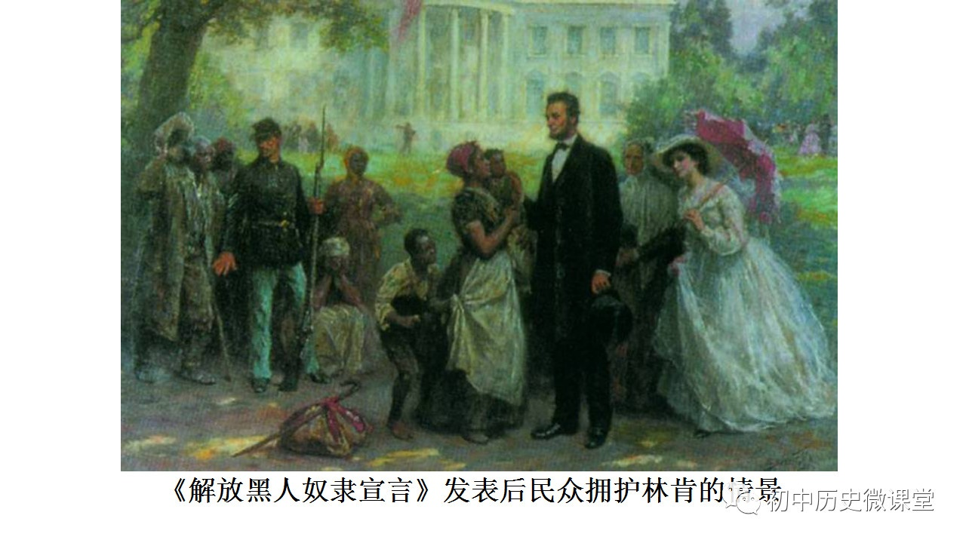
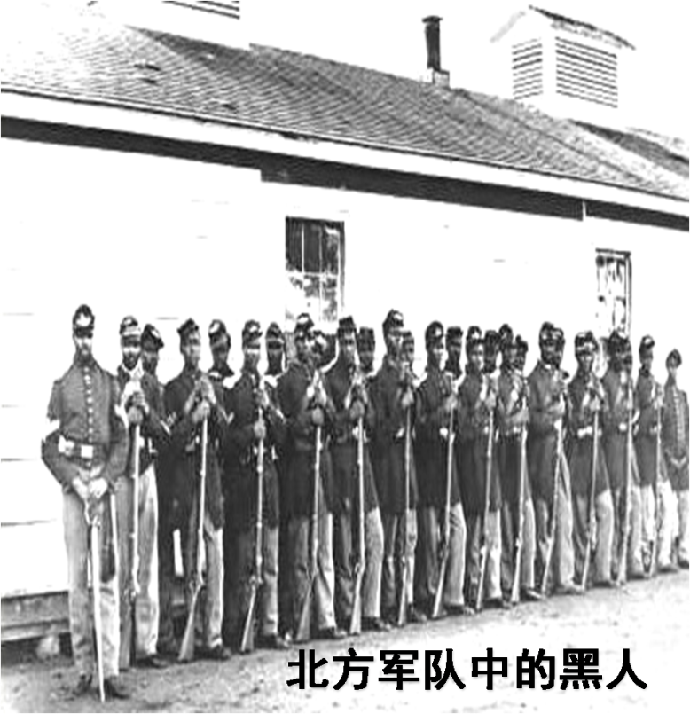
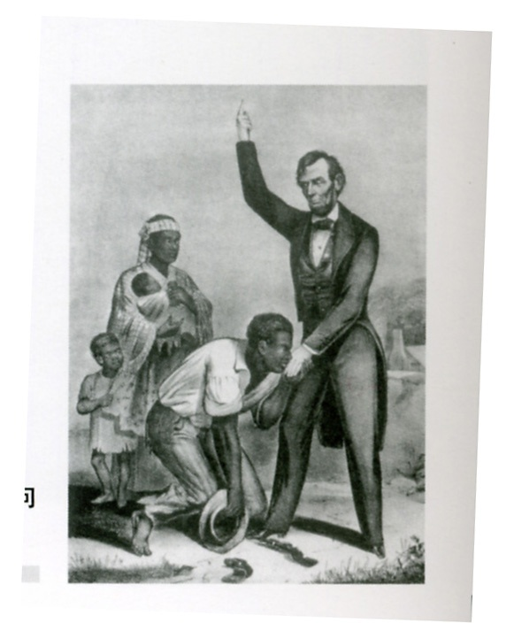
三、北方的胜利(1865年）——维护联邦
一场不可避免的战争
获得自由的奴隶对林肯充满感激

Slide 18
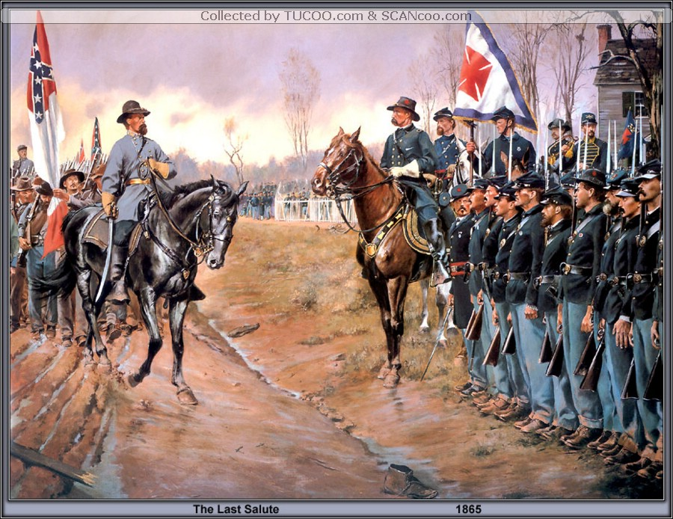
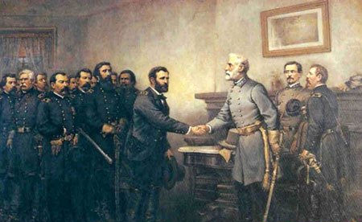
三、北方的胜利(1865年）——维护联邦
一场不可避免的战争
5、结果：
1865年南方投降，北方胜利。
相逢一笑泯恩仇
度尽劫波兄弟在
国家的统一 得到维护。

Slide 19
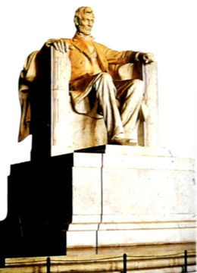

三、北方的胜利(1865年）——维护联邦
一位永不退缩的伟人
贡献：维护国家统一，解放黑人奴隶
“林肯拯救了联邦，永被国人铭记心间 ”
蒲斯刺杀林肯于华盛顿福特戏院
林肯1809-1865 Abraham Lincoln
1865年4月15日凌晨，林肯去世

Slide 20

美国拉什莫尔山国家纪念公园的“总统山”
开国元勋
美国国父
华盛顿
奠定20世纪美国之基础的
西奥多·罗斯福
《独立宣言》的起草者
杰弗逊
维护统一、解放黑奴的领导者
林肯

Slide 21
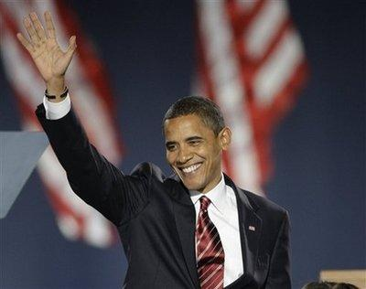
三、北方的胜利(1865年）——维护联邦
美国历史上首位黑人总统奥巴马
“在我们纪念第16任总统诞辰200周年之际，我能说我对这位伟人怀有特殊的感激之情，是他让我的故事成为可能，是他让美国的故事成为可能。”
——奥巴马（2009.2.12）

Slide 22
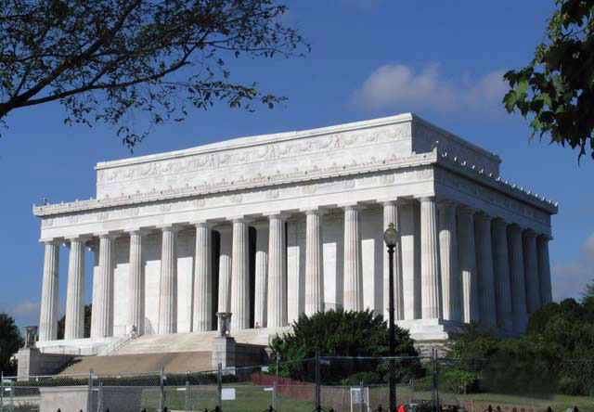
三、北方的胜利(1865年）——维护联邦
一位永不退缩的伟人
林肯纪念堂
林肯纪念堂：坐落在美国首都华盛顿，是一座座仿古希腊“巴特农神庙”式的古典建筑，四周环绕着36根古朴的希腊式白色大理石圆形廊柱，代表林肯逝世时的36个州；56级台阶代表着林肯光辉的一生。人们对这位伟人的崇敬显得异常的凝重和庄严。

Slide 23
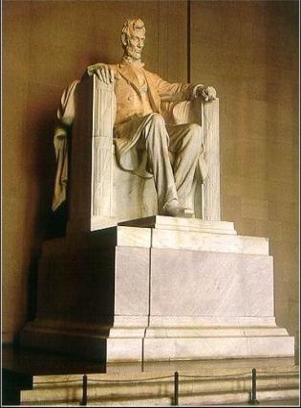
评价林肯
林肯领导南北战争取得胜利，维护国家统一，解放黑人奴隶作出贡献，成为美国历史上著名总统，但没有根本上消除种族歧视。

Slide 24


南北战争的启示
无论何种情况，
都不轻言国家分裂
无论何种方式，
都要捍卫祖国统一
延伸

Slide 25
林肯功绩
1.维护国家统一
2.废除黑人奴隶制
林肯在南北战争中所要解决的根本问题
维护国家统一
南北战争并没有改变美国的社会性质
（或社会制度）
没有改变

Slide 26
根据材料，并结合所学分析：美国的发展和崛起带给你怎样的启示？
独立与统一
是一个国家强大的政治前提；

Slide 27
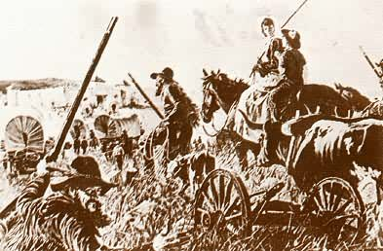

三、北方的胜利(1865年）——维护联邦
材料 在南北战争以后的几十年中，美国经历了最惊人的经济发展。……最终结果是美国经济在19世纪后半叶以当时所不能比拟的速度突飞猛进：1860年，美国在世界工业国家中排在第四位，而到1894年时却跃居首位。
——《全球通史》
西进移民到达拉腊米堡
繁华的拉斯维加斯
讨论：美国南北战争在美国历史发展中的作用？

Slide 28
三、北方的胜利(1865年）——维护联邦
南北战争的评价
1、性质：
是美国历史上的第二次资产阶级革命
2、意义：
维护了 国家的统一，
废除了 黑人奴隶制度，
扫清了 资本主义发展的又一障碍,为以后经济的迅速发展创造了条件。
第一个障碍：
英国的殖民统治
又一障碍：
黑人奴隶制度

Slide 29
美国独立战争与美国南北战争的比较
比较项目 |  | 独立战争 | 南北战争
原因
性质
领导人
文件
大 事 | 开始
 | 转折
 | 胜利
意 义
英国的殖民统治阻碍了北美资本主义的发展
北方资本主义经济和南方奴隶制种植园经济之间的矛盾不可调和
民族解放战争
内战
资产阶级革命
华盛顿
林肯
《独立宣言》
《宅地法》《解放黑人奴隶宣言》
来克星顿枪声
南方挑起内战
萨拉托加大捷
颁布《宅地法》《解放黑人奴隶宣言》
英国承认美国独立
北方胜利
推翻了英国殖民统治，实现了国家独立。
废除了黑人奴隶制，维护了国家统一。
推动了美国资本主义的发展

Slide 30
那么，大家还知道哪些美国总统呢？
美国拉什莫尔山国家纪念公园的“总统山”
开国元勋
美国国父
华盛顿
《独立宣言》的起草者
杰弗逊
奠定20世纪美国之基础的
西奥多·罗斯福
维护统一、解放黑奴的领导者
林肯
你最敬佩的美国总统是谁？

Slide 31
本课的知识结构
1.根本原因：
2.焦点：
3.导火线：
4.开始：
5.转折：
6.结束：
7.林肯的
贡献：
8.性质：
9.意义：
北方资本主义经济和南方种植园经济
两种经济制度矛盾不可调和
奴隶制的存废
林肯当选美国总统
1861年4月，南方挑起内战
美国内战
颁布《宅地法》《解放黑人奴隶宣言》
1865年4月，北方胜利
领导南北战争胜利；维护国家统一；解放黑人奴隶
美国历史上第二次资产阶级革命
废除了奴隶制度，扫清了资本主义发展的最大障碍，为以后经济的迅速发展创造了条件。

